Slide 1
Java IDE工具介紹
Eclipse
(In-Class Exercise Week-2)

Slide 2
下載Eclipse
官方下載網址
  http://www.eclipse.org/downloads/packages/eclipse-ide-java-developers/oxygenr
課程伺服器下載網址
  (64位元) ftp://163.25.117.117/cchen/java/eclipse-java-oxygen-M2-win32-x86_64.zip
1-<number>

Slide 3
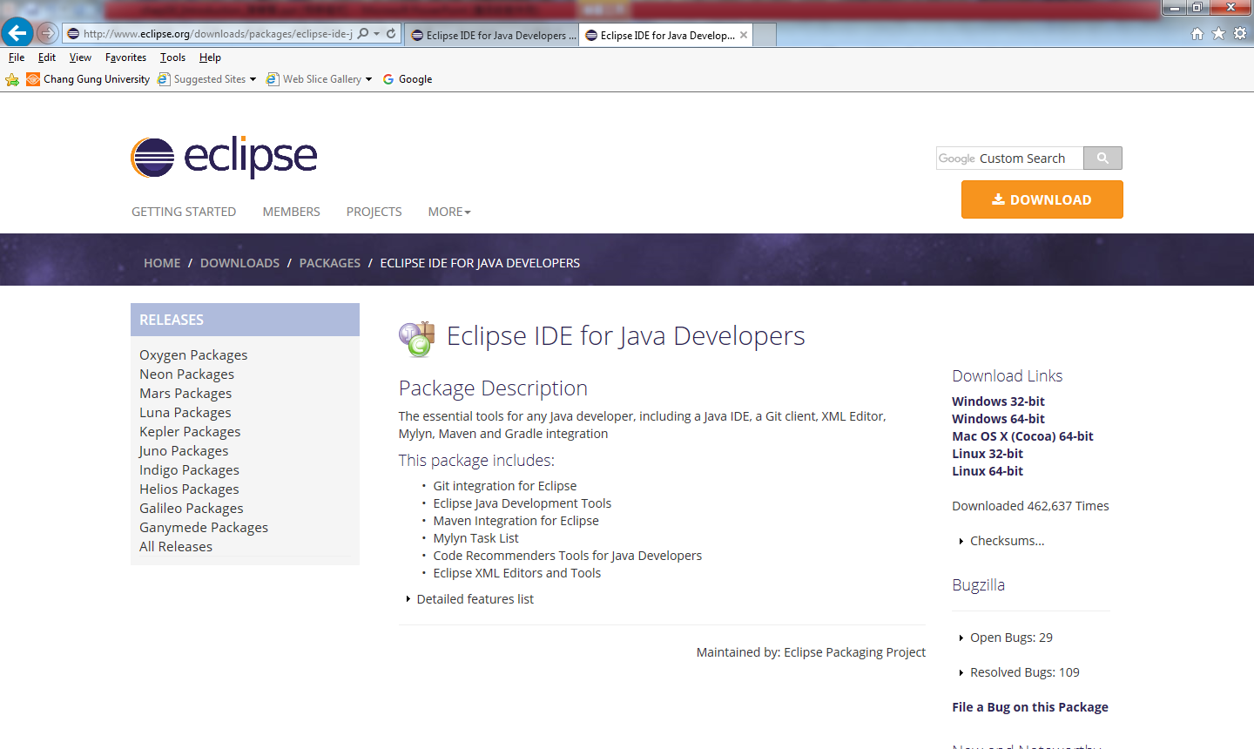
流程
1-<number>

Slide 4
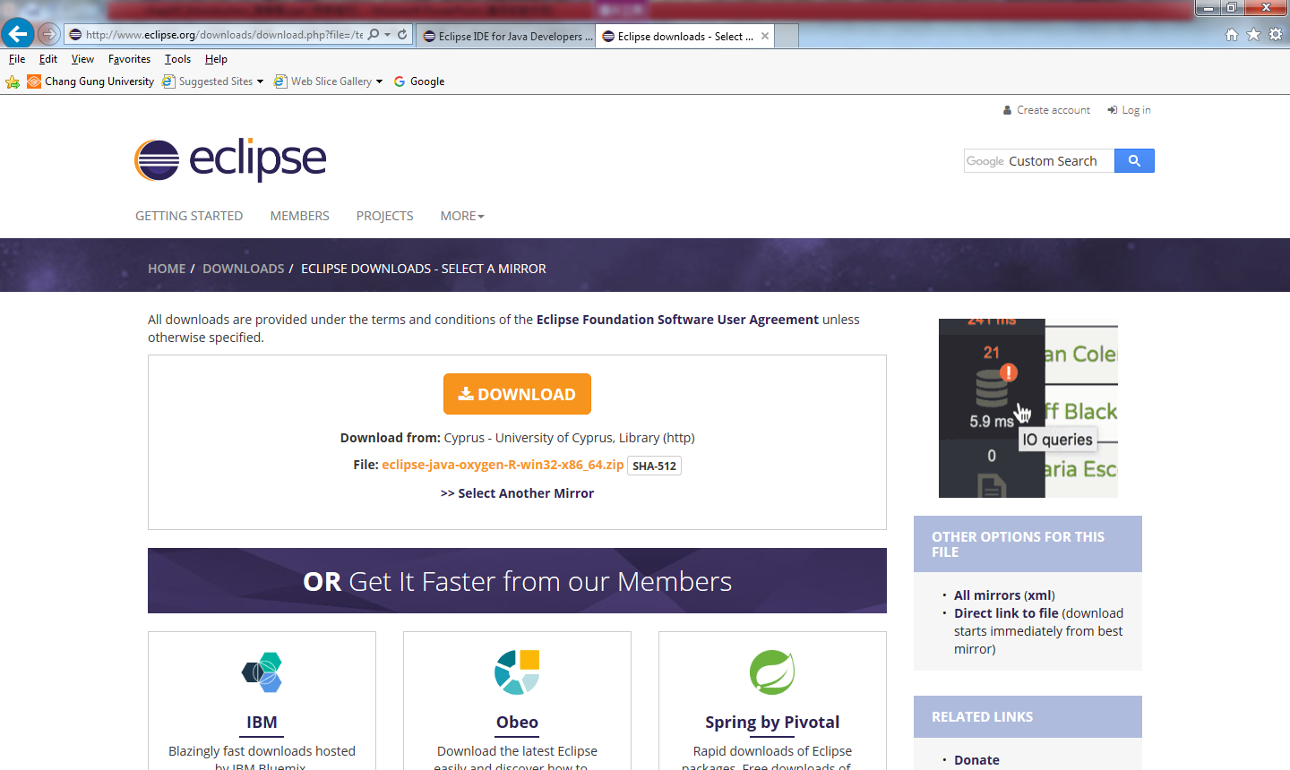
1-<number>

Slide 5
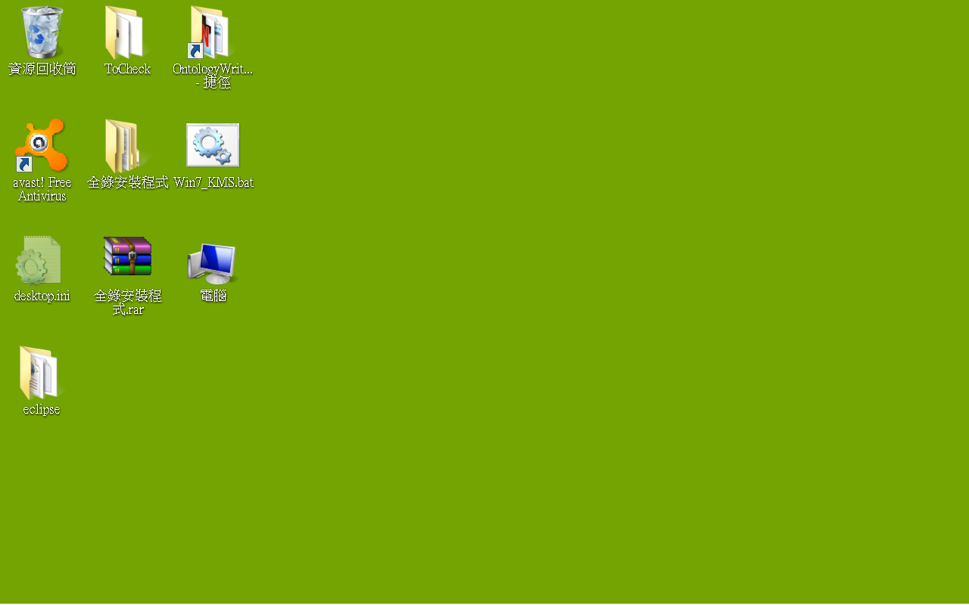
解壓縮之後放在桌面上
打開Eclipse資料夾
1-<number>

Slide 6

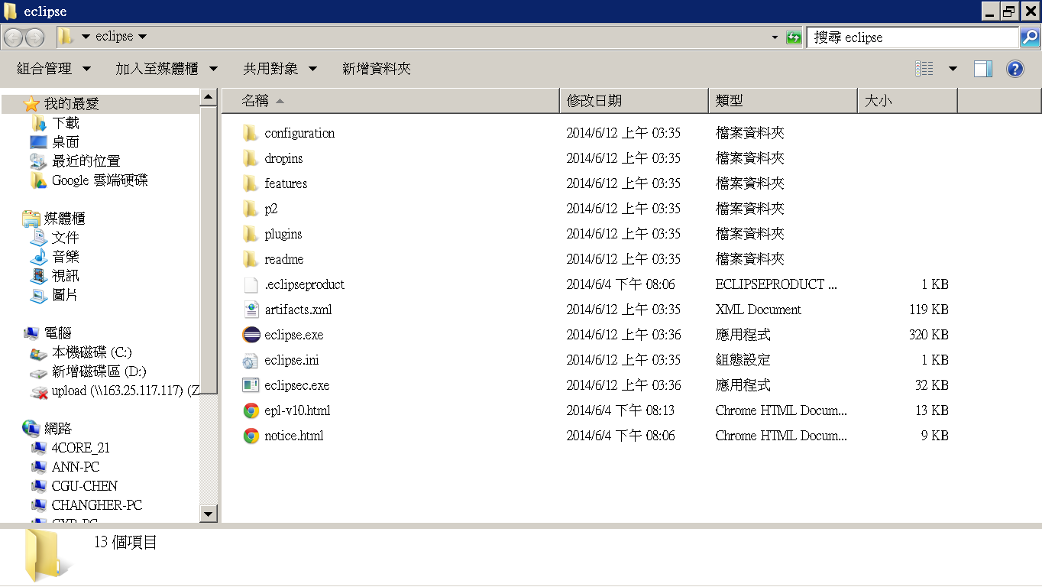
開啟eclipse.exe
1-<number>

Slide 7
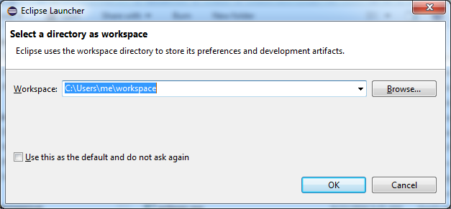
確認Eclipse把資料放在哪裡…
記住資料夾名稱，預設資料夾不在桌面上
1-<number>

Slide 8
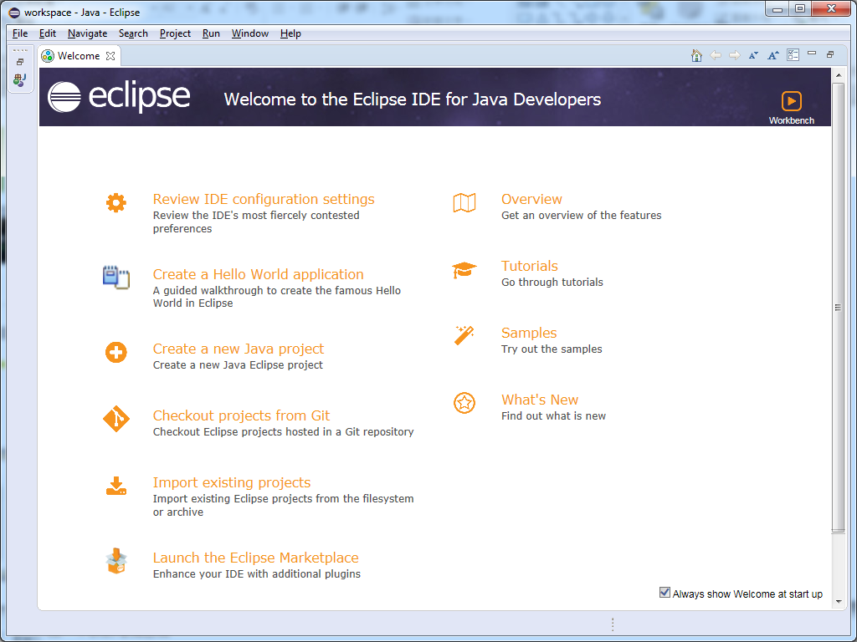
關閉Welcome頁籤
點選x 以關閉Welcome頁籤
1-<number>

Slide 9
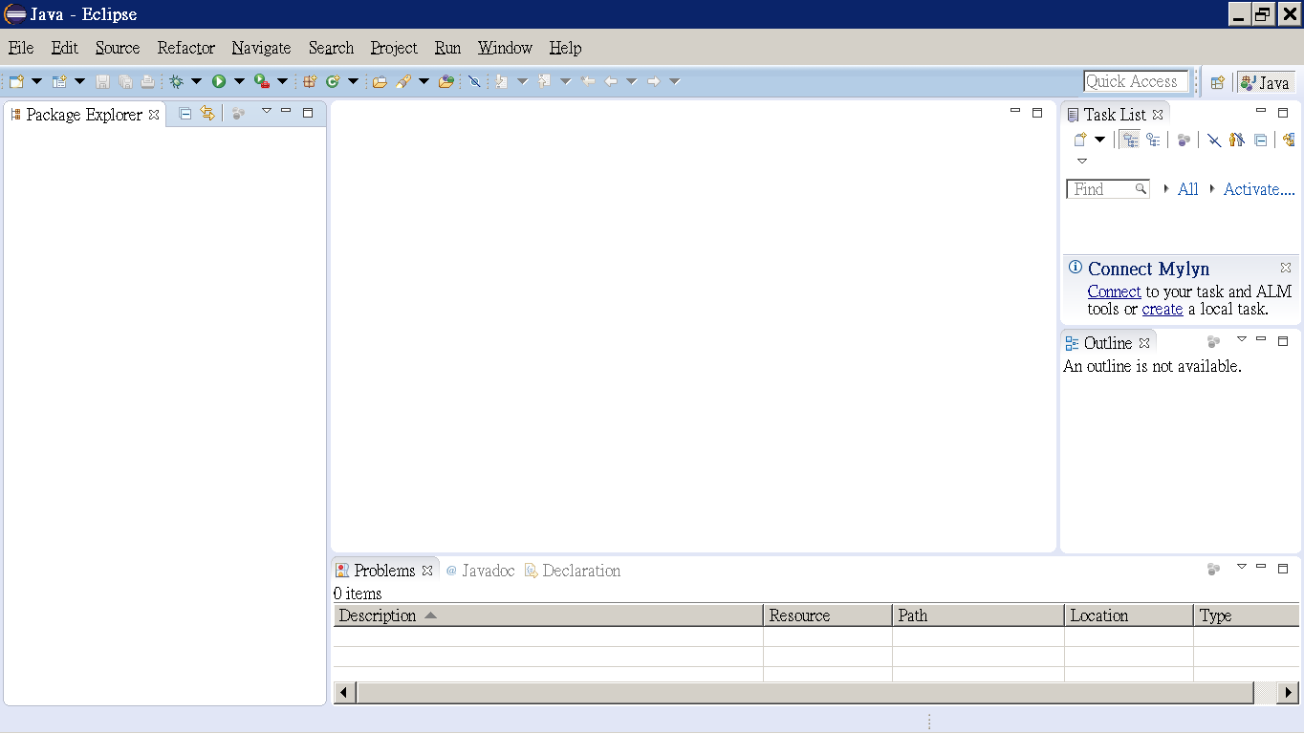
Eclipse的工作區畫面
功能選單區
專案模組區
程式撰寫區
程式除錯的訊息區
1-<number>

Slide 10
用Eclipse寫程式
1-<number>

Slide 11
用Eclipse寫程式
1-<number>

Slide 12
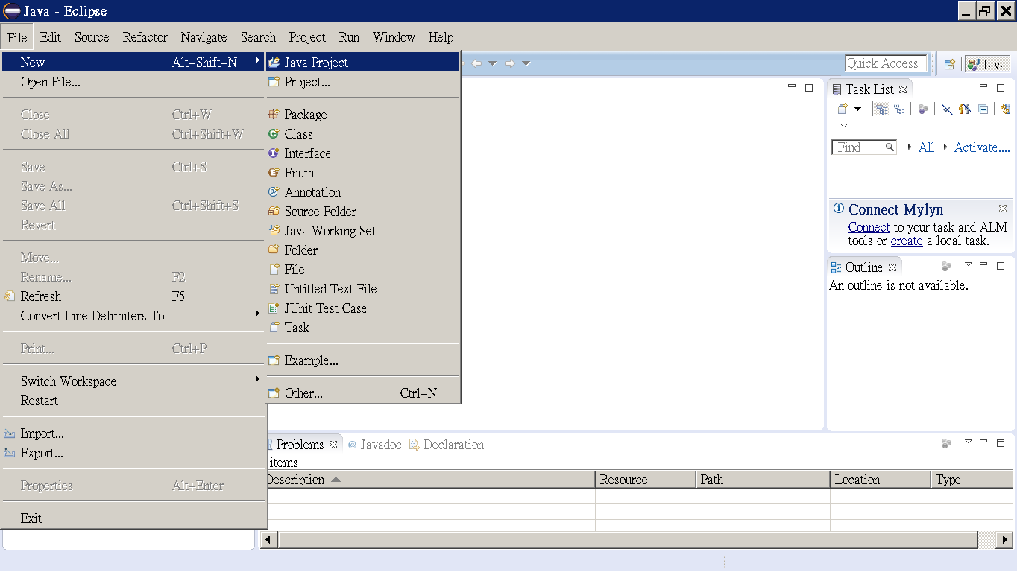
File->New->Java Project (新增Java專案)
1-<number>

Slide 13
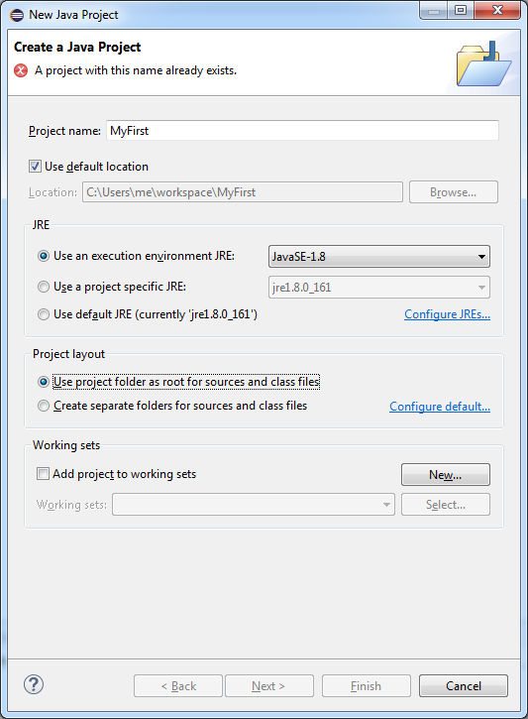
在Project name欄中輸入專案名稱
輸入專案名稱名稱MyFirst
記住資料夾名稱
讓專案檔案夾(MyFirst)成為.java程式檔案及
.class程式編譯檔案的根檔案夾(儲存處)
1-<number>

Slide 14
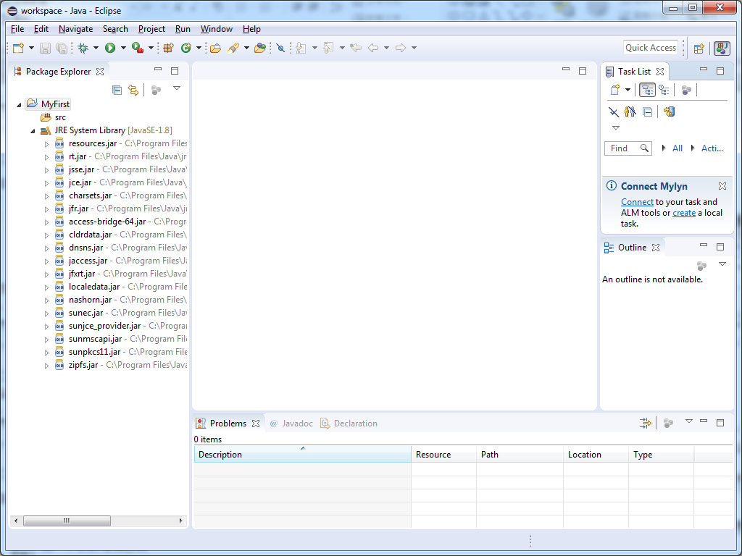
Package Explorer顯示MyFirst專案
按了可展開，或縮起來
1-<number>

Slide 15
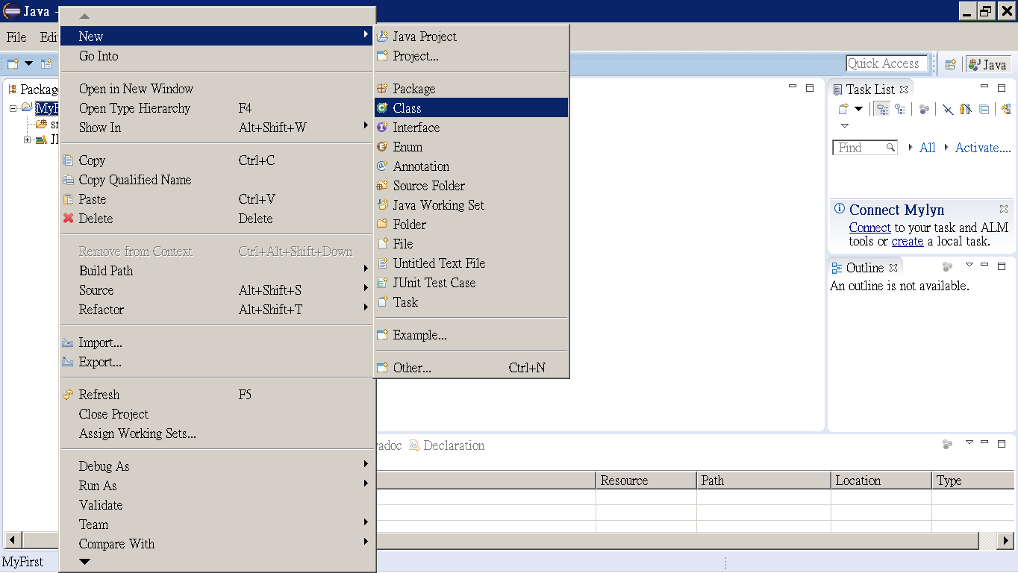
MyFirst-右鍵>New->Class (新增.java檔)
1-<number>

Slide 16
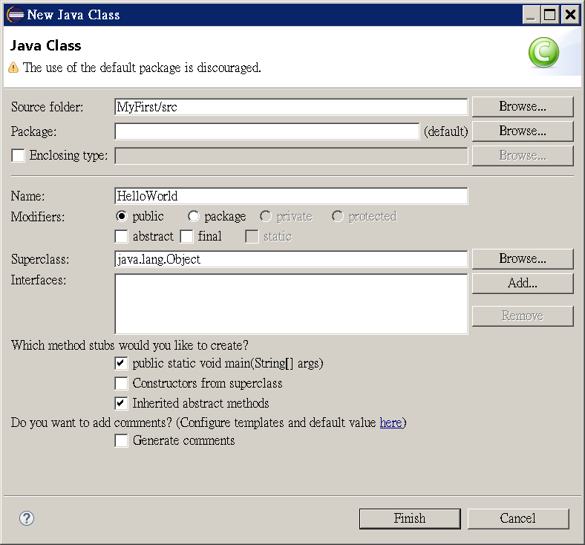
在Name欄中新增類別名稱(HelloWorld)
勾選
這裡
1-<number>

Slide 17
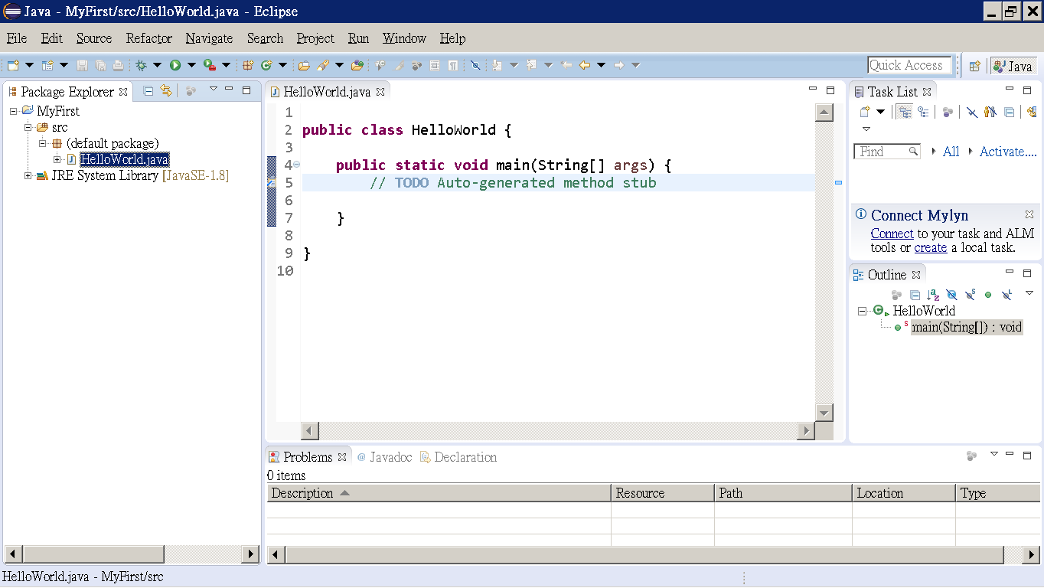
Eclipse自動建立一個HelloWorld.java檔案
Eclipse自動建立一個HelloWorld類別(Class)
1-<number>

Slide 18
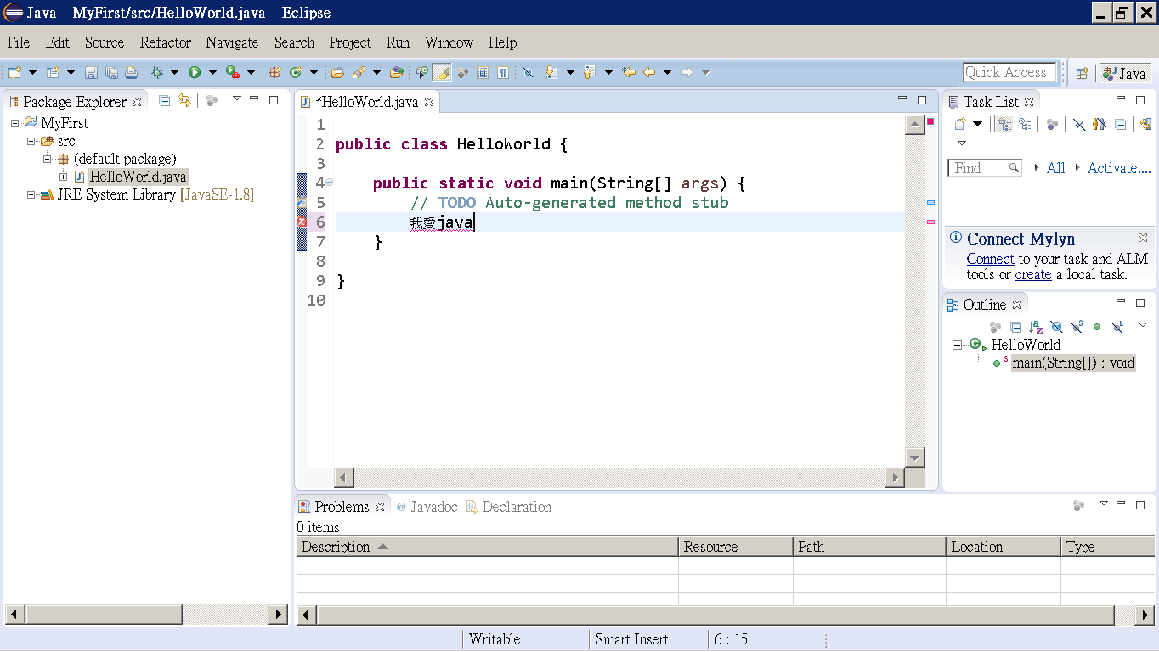
寫程式是有規矩的~~
1.在這裡輸入”我愛java”
2.把滑鼠移到這裡看看
1-<number>

Slide 19
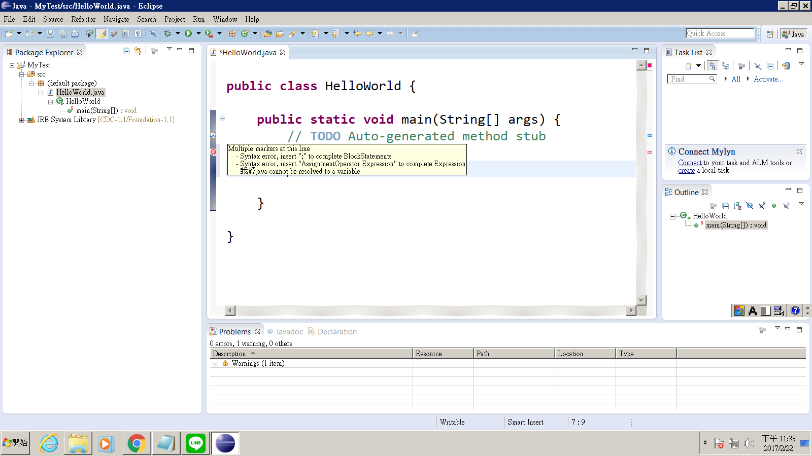
Eclipse的錯誤訊息與修改建議
1-<number>

Slide 20
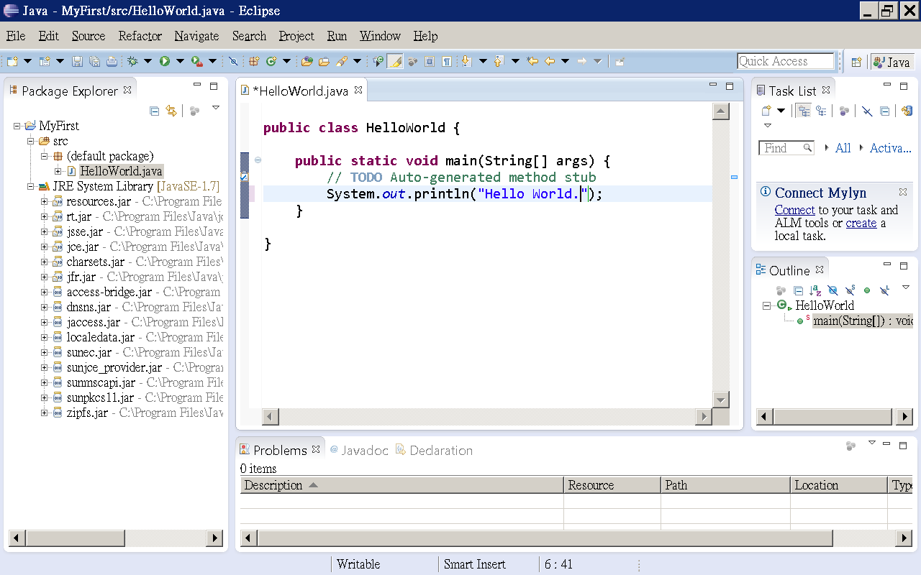
換上System.out.println("Hello World.");
1-<number>

Slide 21
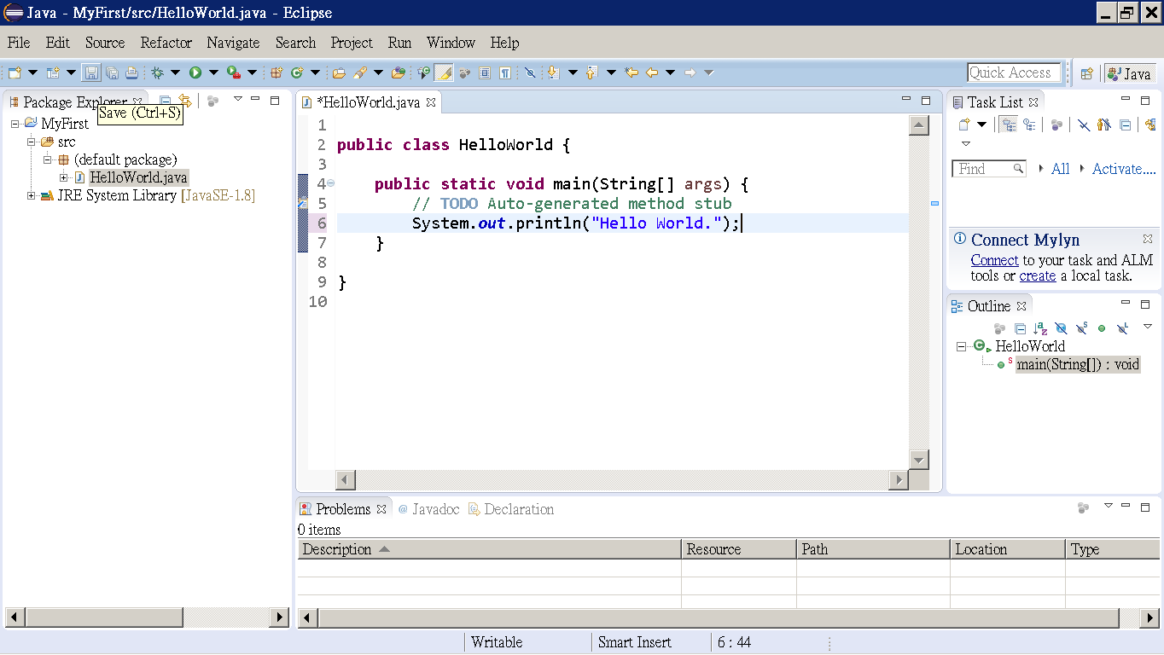
存檔
1-<number>

Slide 22
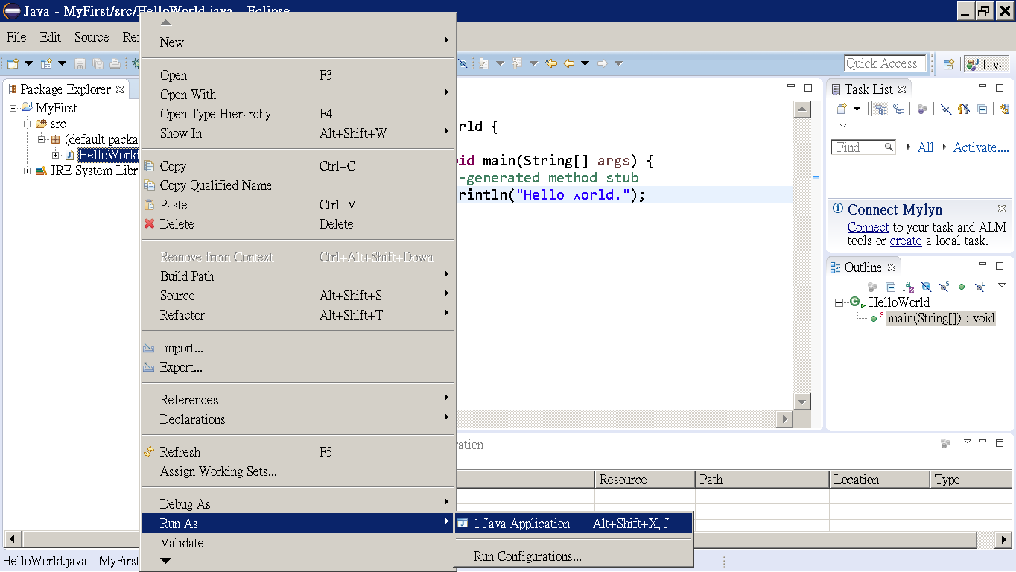
執行程式 (HelloWorld.java-右鍵->Run As→Java Application)
1-<number>

Slide 23
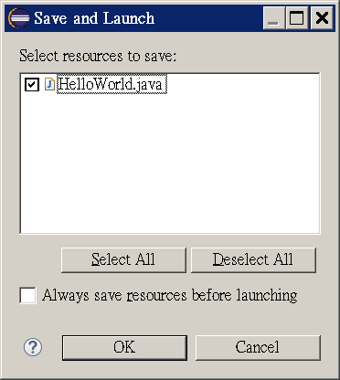
存檔提醒
若有修改程式，執行程式前會提醒存檔，
Launch (啟動)
1-<number>

Slide 24
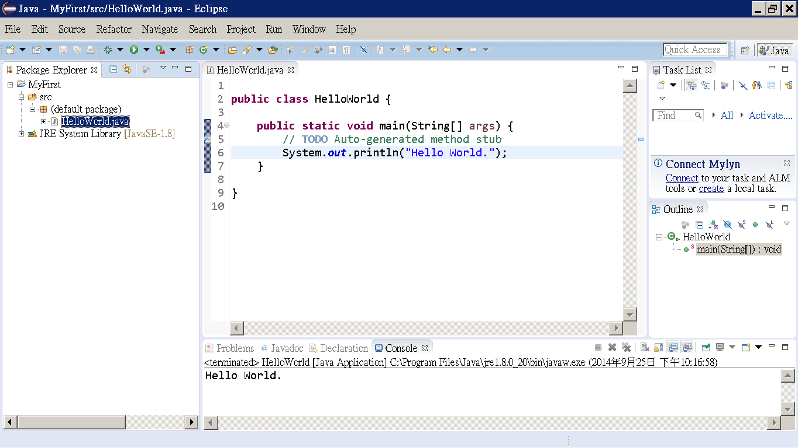
恭喜大家 ☺
❶
❷
程式執行所輸出的結果
1-<number>

Slide 25
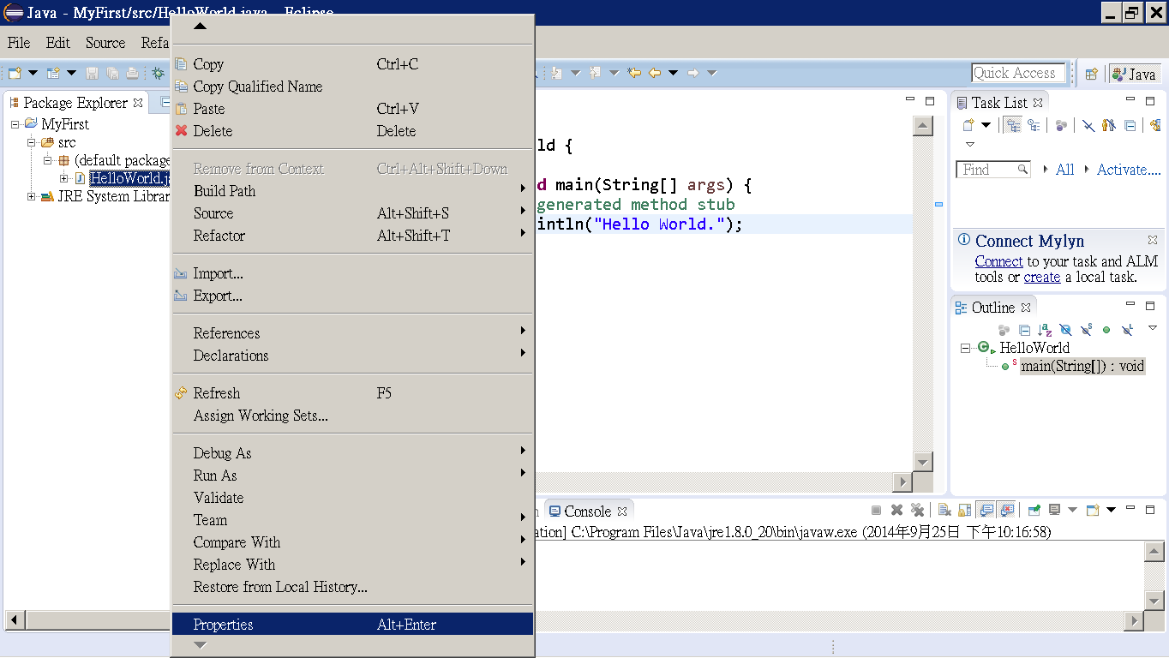
在Eclipse視窗查詢檔案位置
(HelloWorld.java-右鍵->Properties)
1-<number>

Slide 26
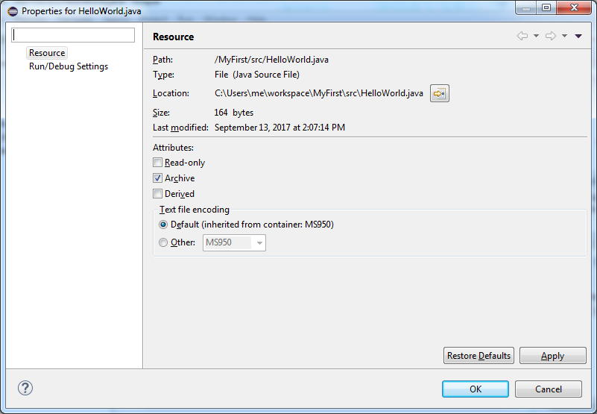
在Eclipse視窗查詢程式檔位置
1-<number>

Slide 27
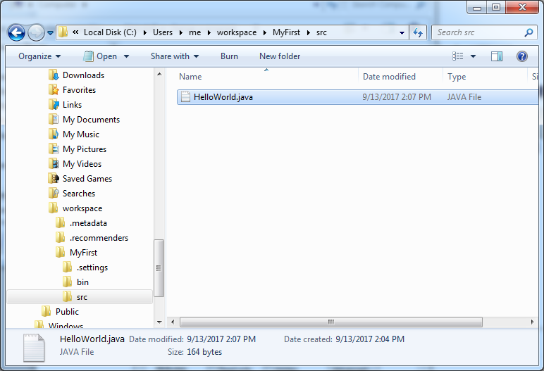
打開檔案總管看看HelloWorld.java放在哪裡
1-<number>

Slide 28
用Eclipse開啟現有檔案
1-<number>

Slide 29
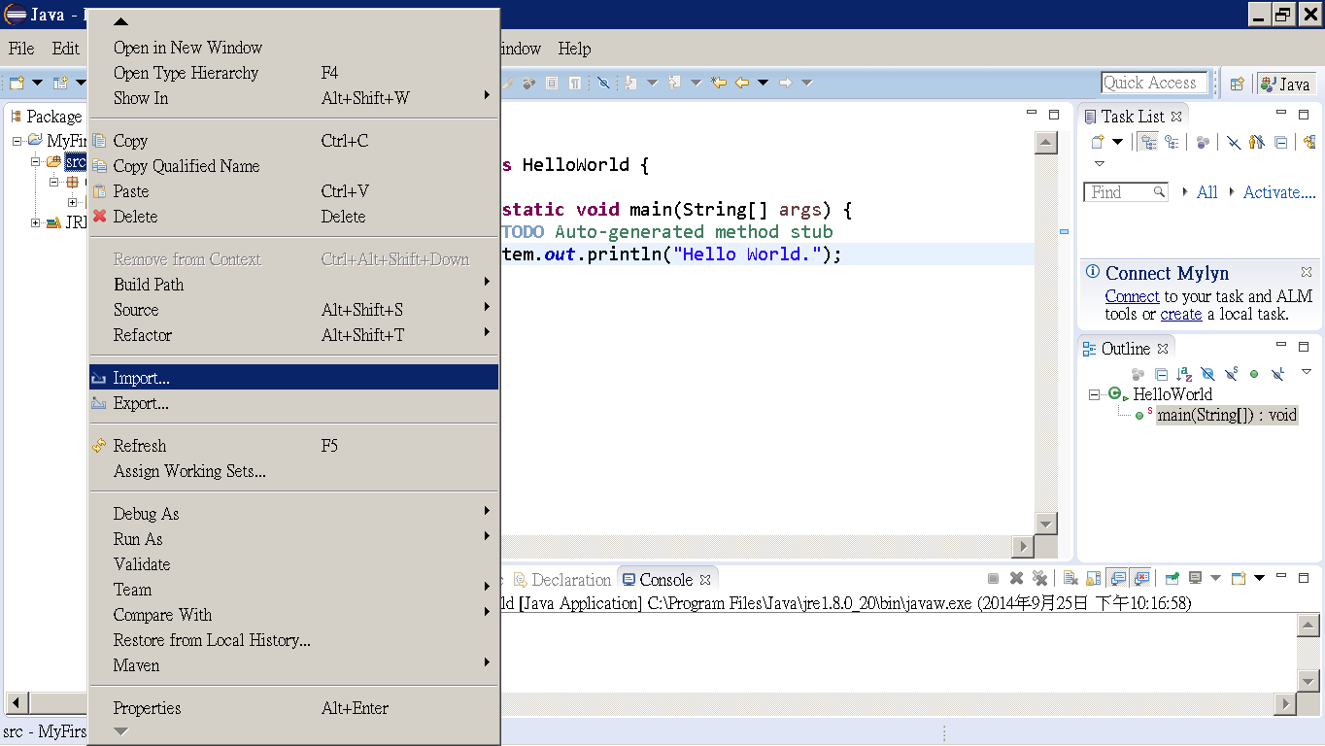
匯入現有檔案或圖
注意要在MyFirst或src點右鍵喔…
1-<number>

Slide 30
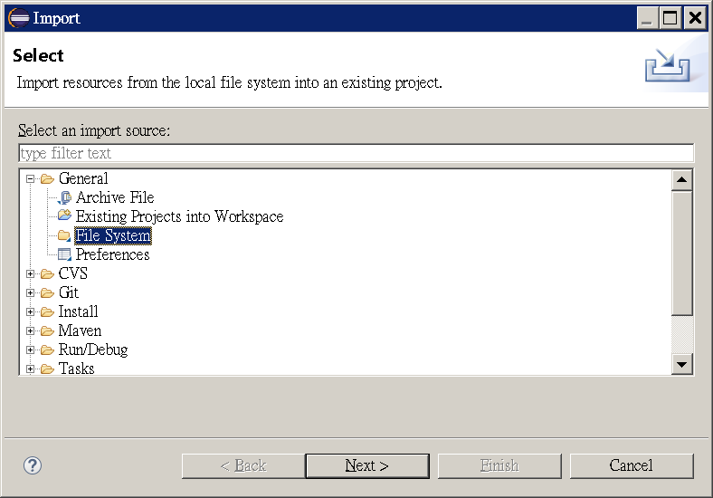
點選General→File System
❶
❷
1-<number>

Slide 31
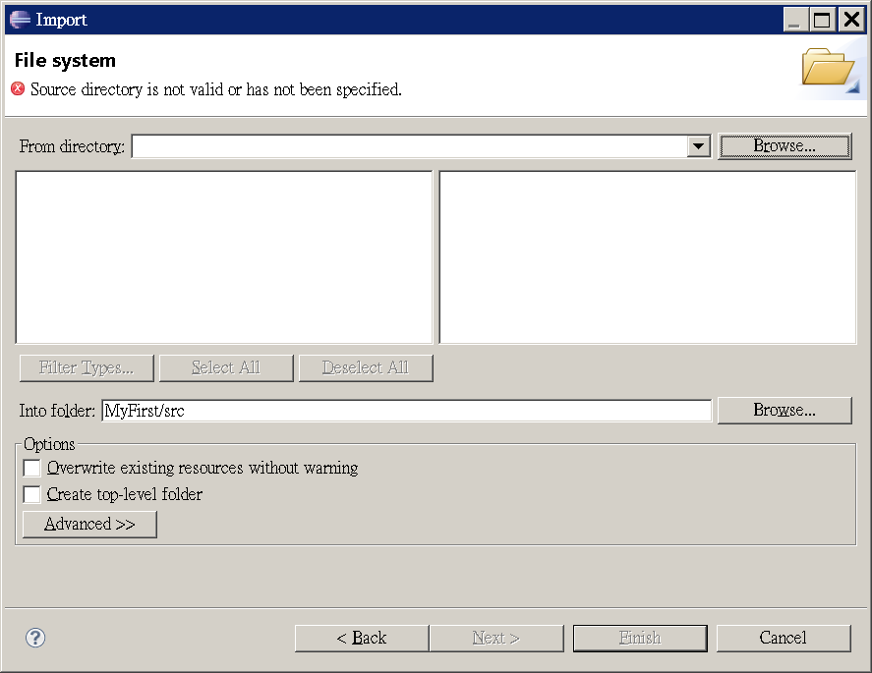
Browse一下資料夾…
1-<number>

Slide 32
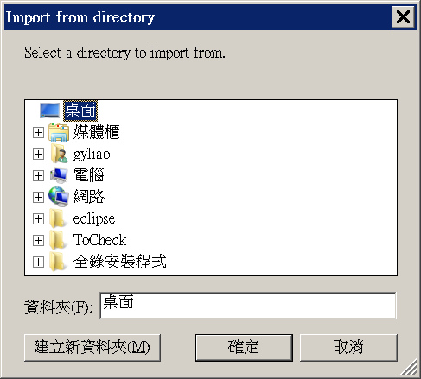
選擇檔案所在資料夾
1-<number>

Slide 33
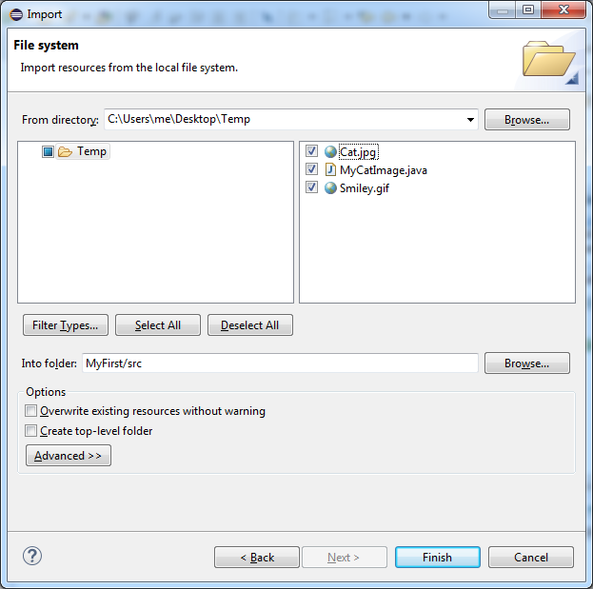
點選需要的檔案
先到ftp://163.25.117.117/cchen/108Fall/108F_Java1/課堂練習/Week-2
下載這些檔案到你的電腦
勾選
1-<number>

Slide 34
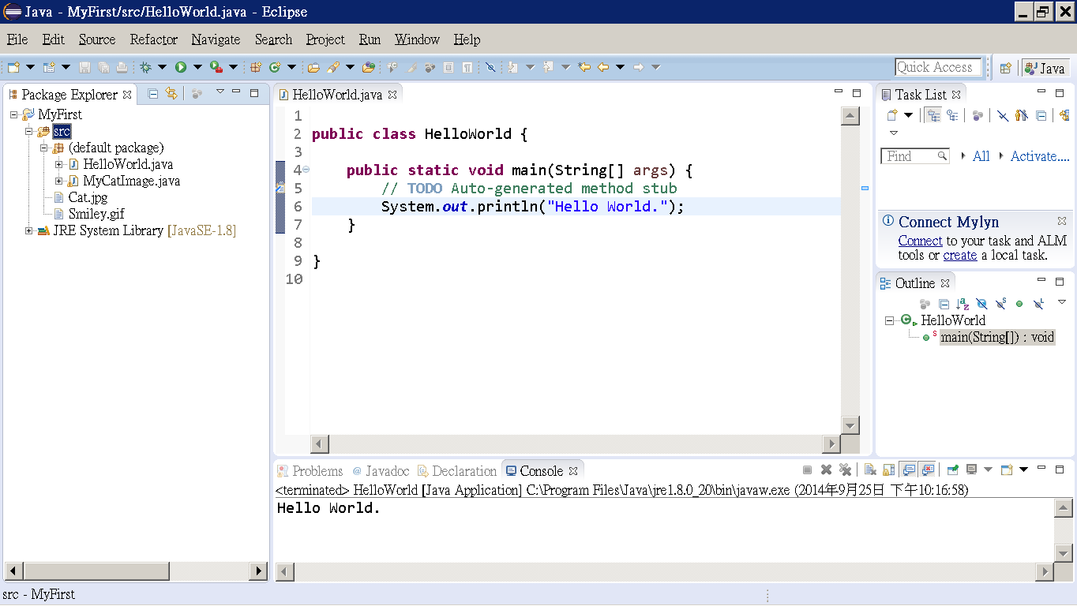
歡迎新朋友吧…
1-<number>

Slide 35
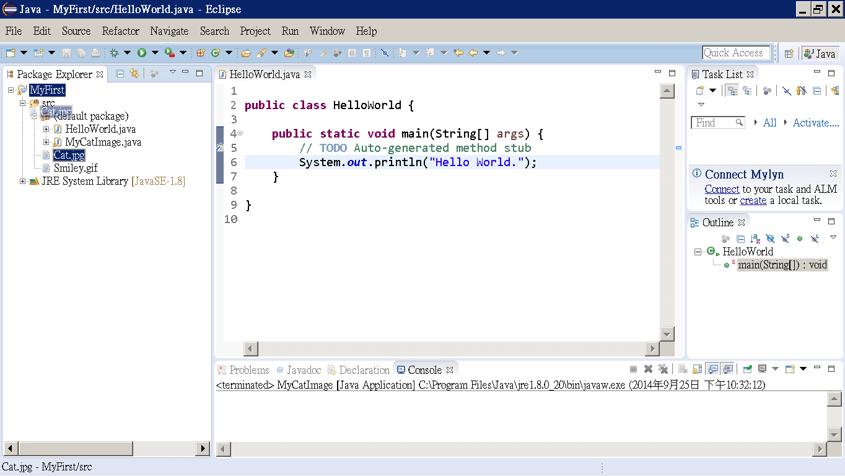
也許需要調整Cat.jpg的位置到MyFirst中
1-<number>

Slide 36
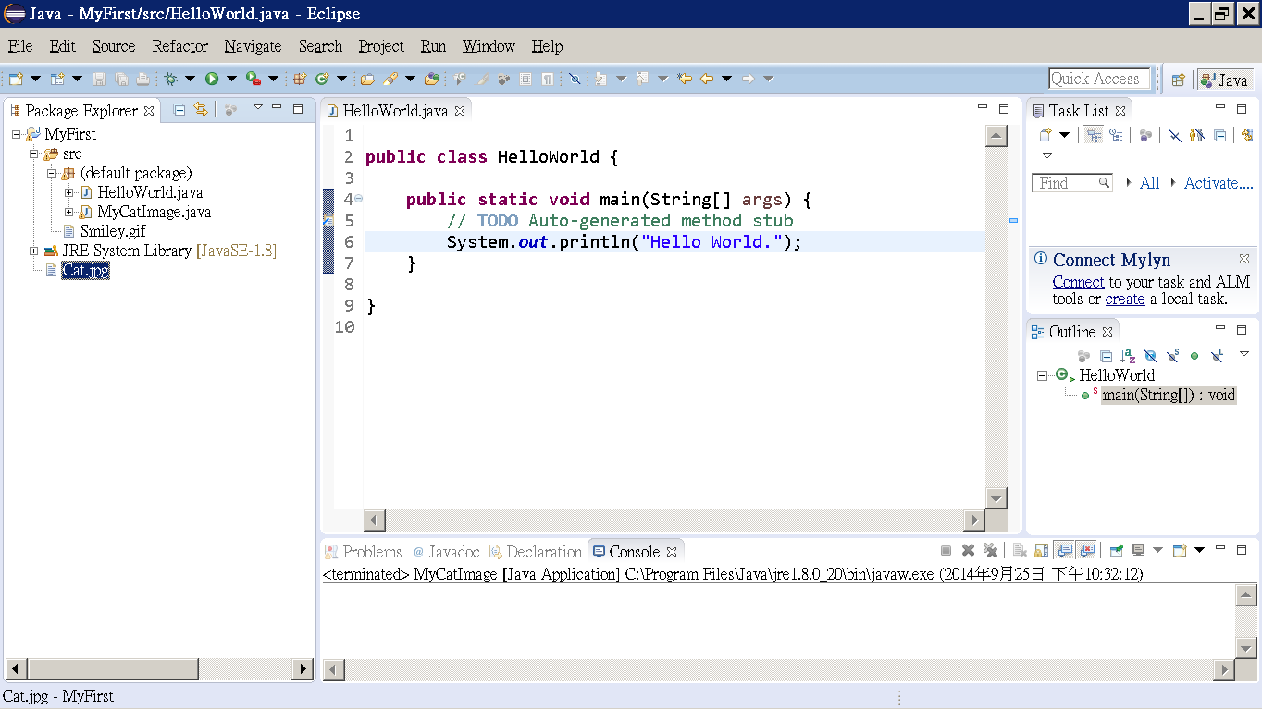
Cat.jpg新位置
1-<number>

Slide 37
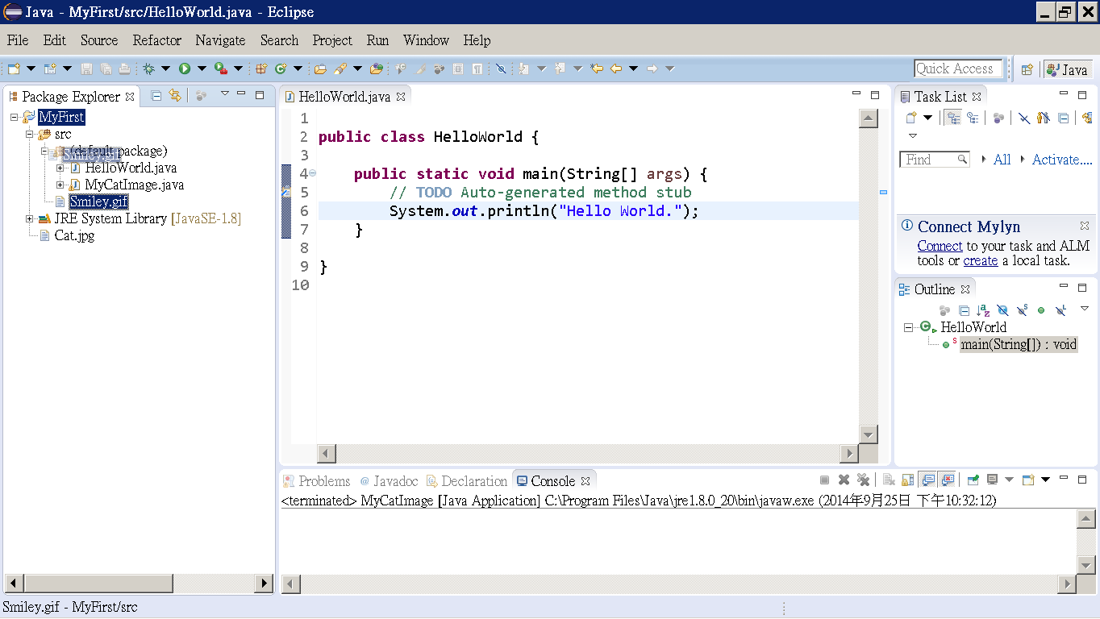
也許也需要調整一下Smiley.gif的位置
1-<number>

Slide 38
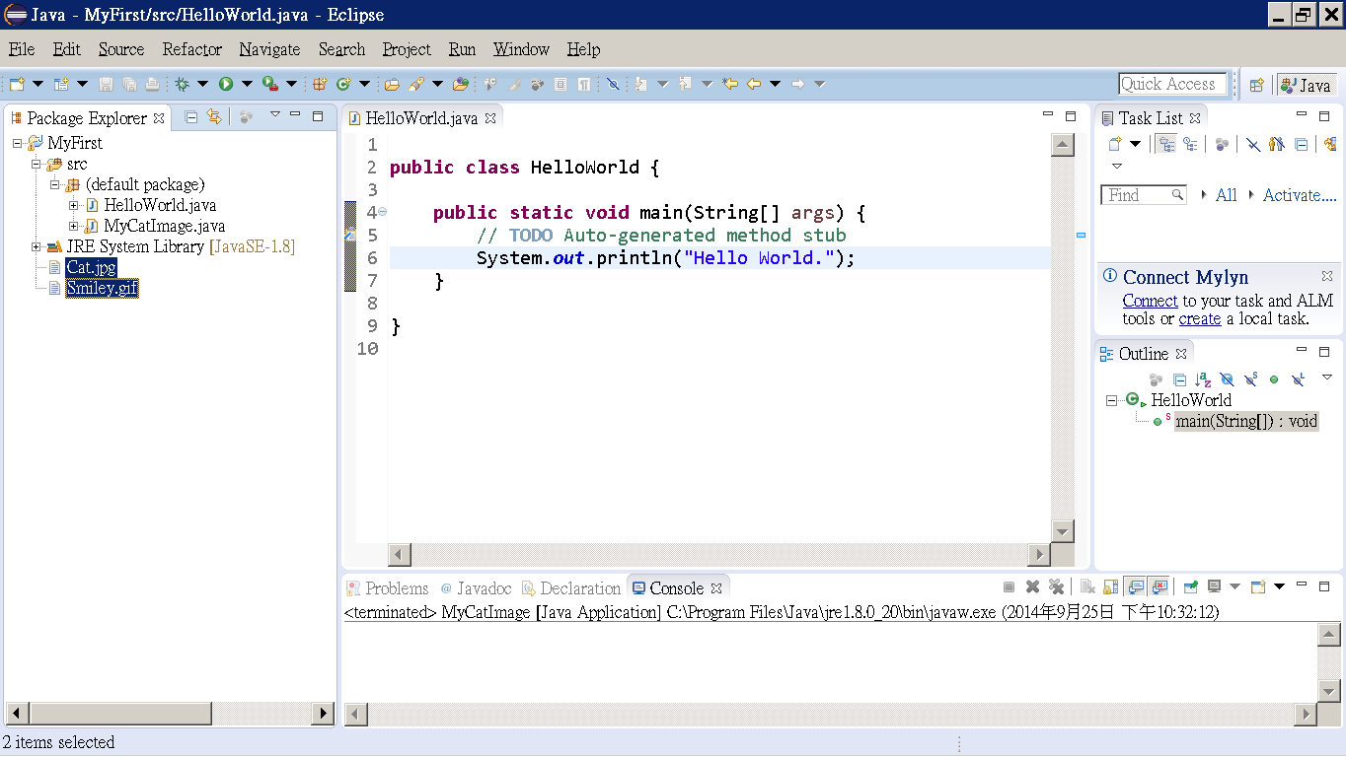
Smiley.gif也有了新位置
1-<number>

Slide 39
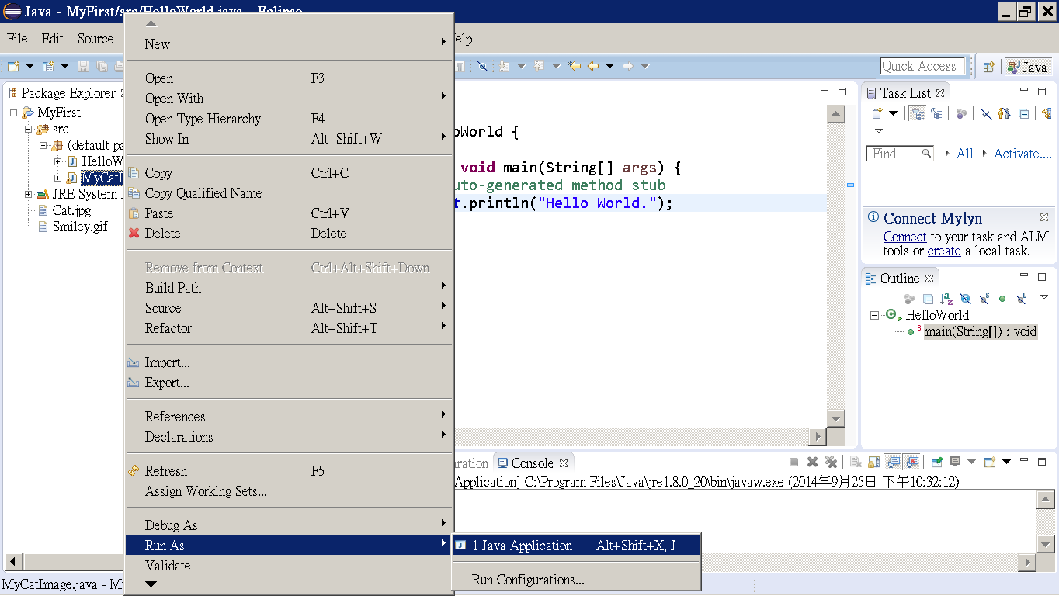
執行程式 (MyCatImage.java-右鍵->Run As→Java Application)
1-<number>

Slide 40
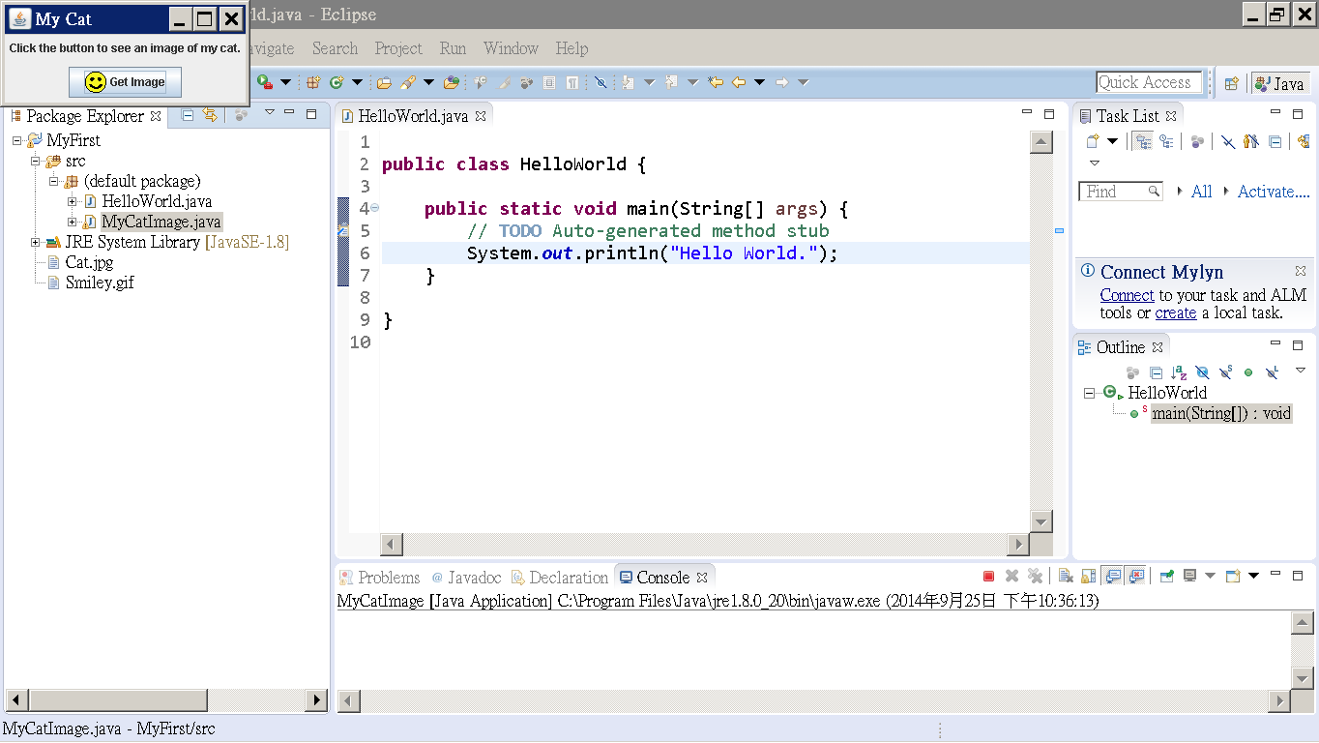
程式出現在左上角，按下按鈕…
1-<number>

Slide 41
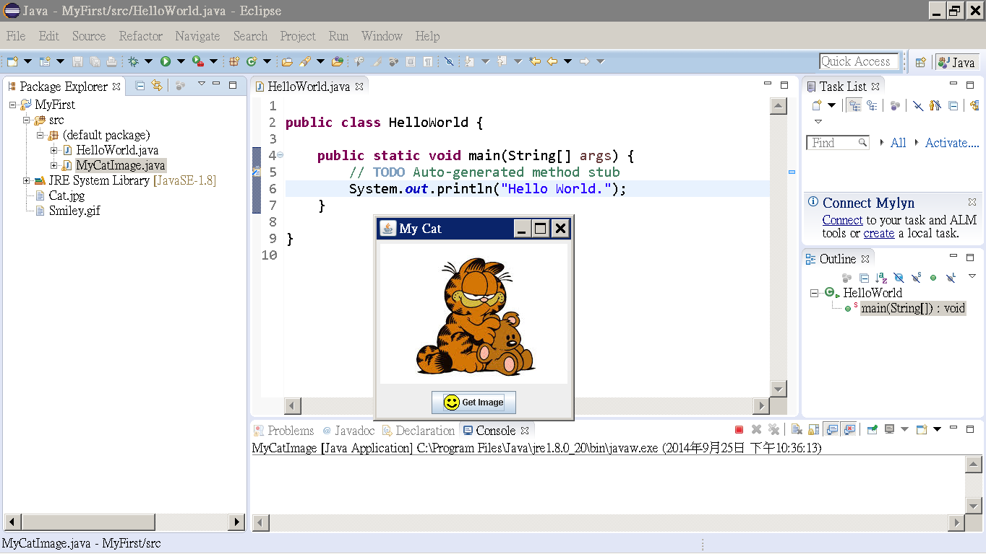
執行結果來囉
1-<number>

Slide 42
課堂練習時間
1-<number>

Slide 43
課末練習
程式的編譯與執行(練習用JDK、Eclipse編譯與執行程式)，到ftp://163.25.117.117/cchen/108Fall/108F_Java1/課堂練習/Week-2
FirstRun.java
  下載、匯入、編譯、執行FirstRun.java
  MyCatImage.java與相關圖檔(Cat.jpg、Smiley.gif)
  下載與匯入MyCatImage.java與相關圖檔
  編譯與執行MyCatImage.java程式
需要繳交的程式 (專案名稱 : 你的學號+W2，例如
B0844101W2)
  撰寫一個程式，分兩行列印出自己的姓名與學號
  (程式名稱 : 自己的學號)
1-<number>

